Slide 1
30秒勇者
1043331 賈智量
1043339 郭俊佑
1041435 林詣翔

Slide 2


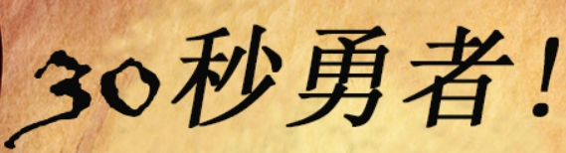
遊戲發想
最早的發想是一款以前玩過的遊戲也是叫30秒勇者，並參考貪吃蛇等復古遊戲後，最後發想出的一款全新遊戲。

Slide 3
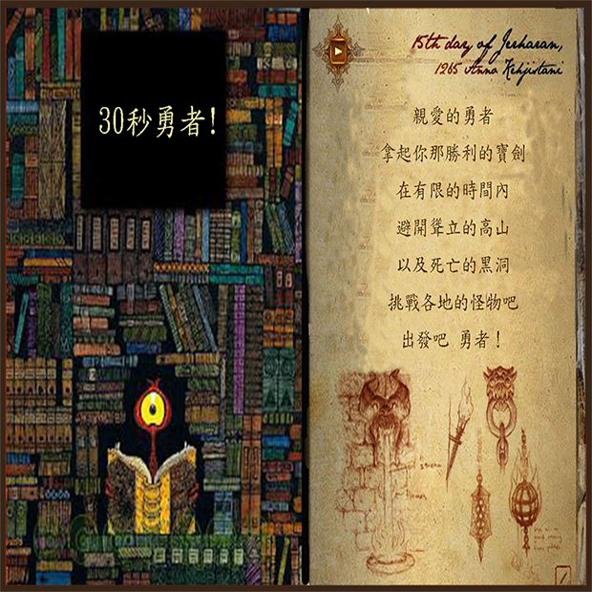
故事起源

Slide 4
遊戲規則-1
地圖上會隨機出現魔物，操作勇者並觸碰魔物及斬殺牠
限時30秒，每斬殺一隻魔物，時間將延長1秒鐘以及加一級等級(最高LV10)
盡你所能的斬殺各地的魔物拯救世界吧
*必須注意該地圖上的特殊地形以及惡龍
操作:利用鍵盤的方向鍵來操作上下左右

Slide 5
遊戲規則-2
惡龍
特殊地形
勇者最畏懼的敵人,喜愛鬥爭到處狩獵各地魔物
會與勇者共同搶魔物且無視場地上的所有特殊地形
若勇者遇到惡龍得趕緊跑走不然將會成為惡龍的午餐
特殊地形:
樹:勇者無法直接穿越
黑洞:若觸碰到黑洞會被拉到無底深淵直接死亡

Slide 6
程式架構
Main
KeyboardListener
Tuple
ThreadsController
Play game
Window
Data of square
SquarePanel

Slide 7
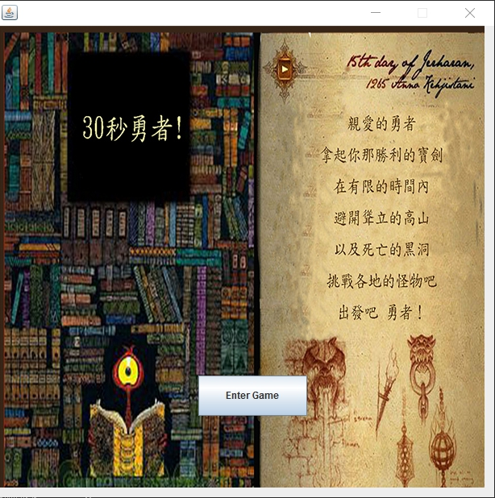
執行結果-介面
主
畫
面

Slide 8
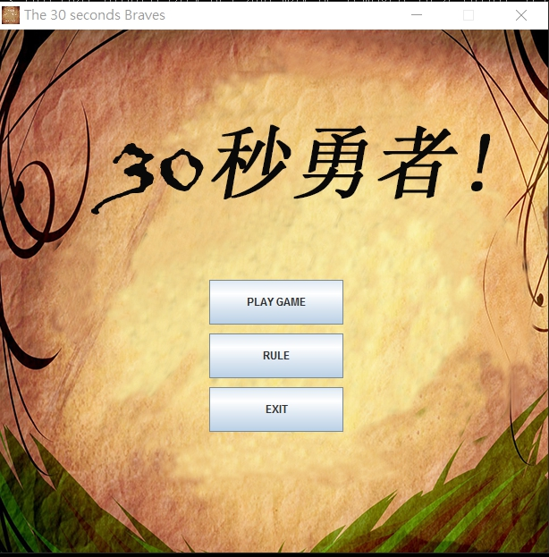
執行結果-介面
主
畫
面
2

Slide 9
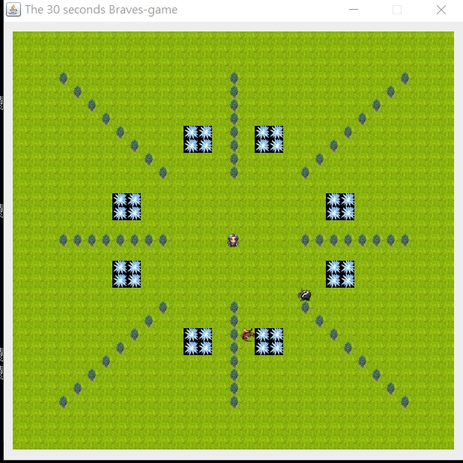
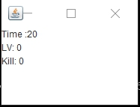
執行結果-介面
樹
遊
戲
介
面
黑洞
勇者
時間
等級
分數
魔物(有各式各樣的)
飛龍

Slide 10
成果展示

